Slide 1
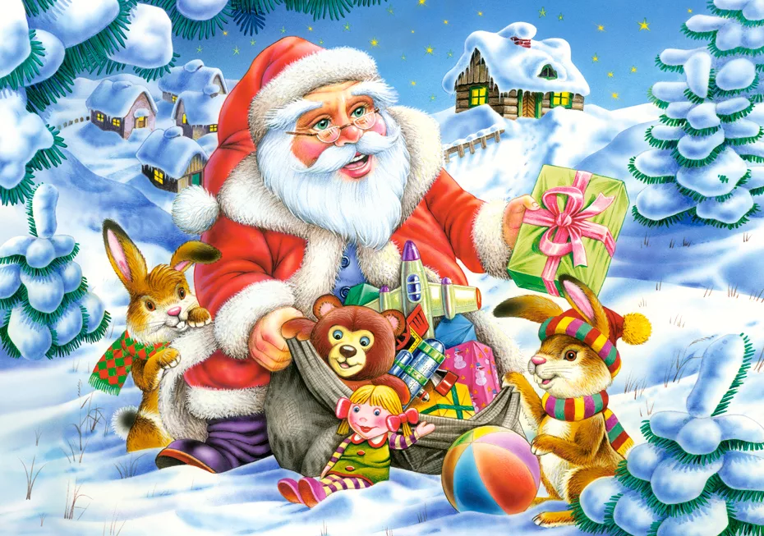
Проект «Новый год у ворот».
Подготовила:
Воспитатель 1кк
Аккузина МГ

Slide 2
Проект «Новый год у ворот».
Вид проекта: познавательный, творческий.
Продолжительность проекта: краткосрочный (2 недели).
Возраст детей: 1 младшая группа.
Участники проекта: Воспитатели, дети группы и родители.

Slide 3
Цель проекта:
создание условий, стимулирующих интерес к исследовательской деятельности, развитие познавательного интереса, раскрытие творческого и интеллектуального потенциала дошкольников.
Задачи:
Познакомить детей с общенародным праздником Новый год и его традициями.
Приучать активно участвовать в подготовке и проведении праздника в детском саду и семье.
Развивать любознательность, творческие способности, память.
Воспитывать дружеские взаимоотношения, прививать любовь к природе родного края, народным традициям.
Создание необходимых условий для организации совместной деятельности с родителями.
Формирование у детей интереса к народной культуре.
Появление интереса у родителей к жизни ДОУ.

Slide 4
Актуальность проблемы: Дети дошкольного возраста знакомятся с народными традициями, в том числе и праздниками. Одним из самых любимых праздников дети называют Новый год. Однако, как показывает практика, дети мало знают о зарождении традиции празднования Нового года, о том, что является символами нового года, какие деревья наряжают, какие подарки принято дарить.
Чтобы помочь детям больше узнать о празднике Новый год, был выбран метод проектов. В игровом проекте дети знакомятся с традициями русского народа праздновать новый год, что способствует их умственному развитию. Слушание музыкальных произведений способствует развитию внимания, музыкального слуха, эмоциональной сферы детей. В процессе чтения художественных произведений мы знакомим детей с творчеством разных авторов, закрепляем знания о жанрах художественных произведений. Предположительный результат: Сформировать представления о праздновании нового года.

Slide 5
Выводы:
В процессе реализации проекта дети будут увлечены различными видами деятельности по теме. Проводимая работа объединит детей, создаст праздничную предновогоднюю атмосферу в коллективе. Полученные знания дети используют в игровой деятельности, делятся полученными знаниями с родителями и друзьями. Дети с удовольствием вспоминают о новогодних праздниках, рассматривают альбомы, коллекции открыток и фотографии, поют новогодние песни, узнают мелодии. Проведенные в процессе реализации проекта мероприятия объединят детей впечатлениями, переживаниями, дети получат много новых знаний, расширится их словарный запас, возрастет познавательный интерес.

Slide 6
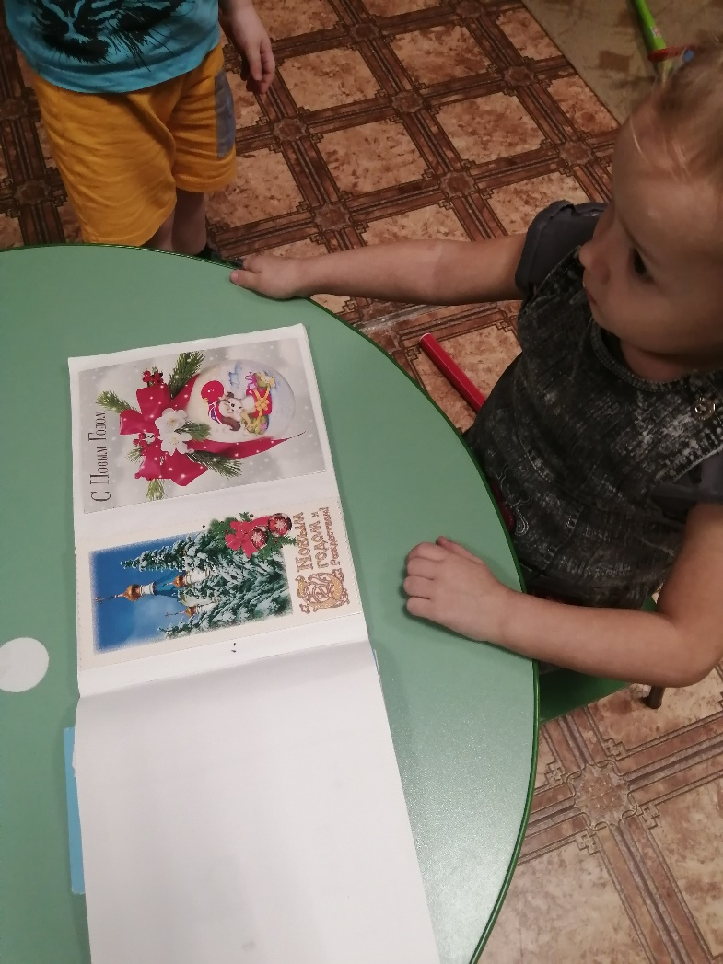
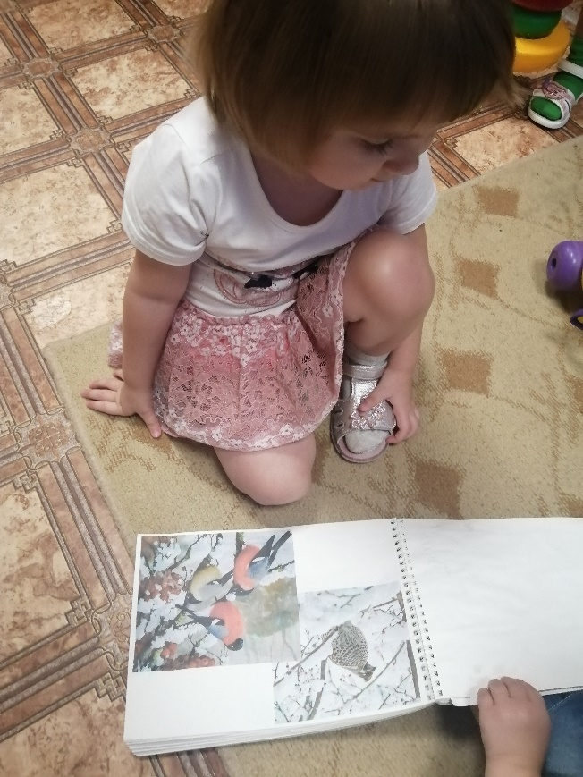
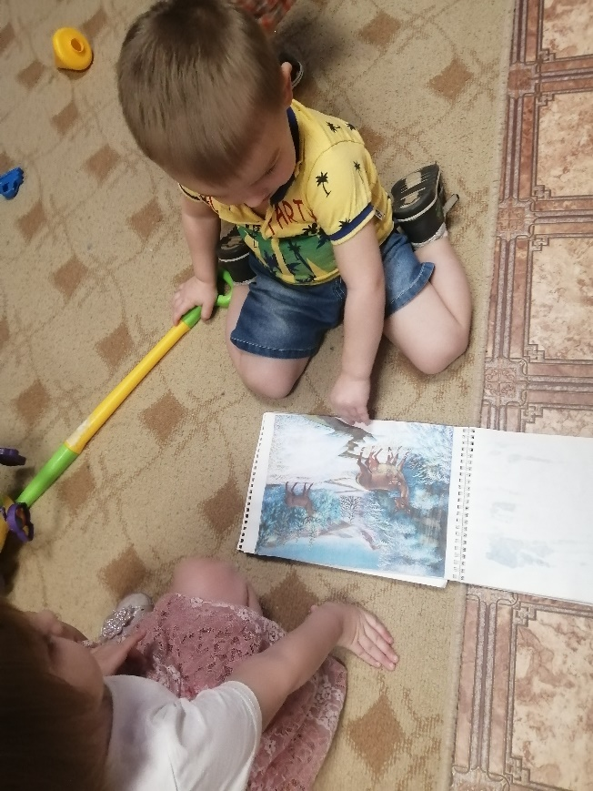

Slide 7
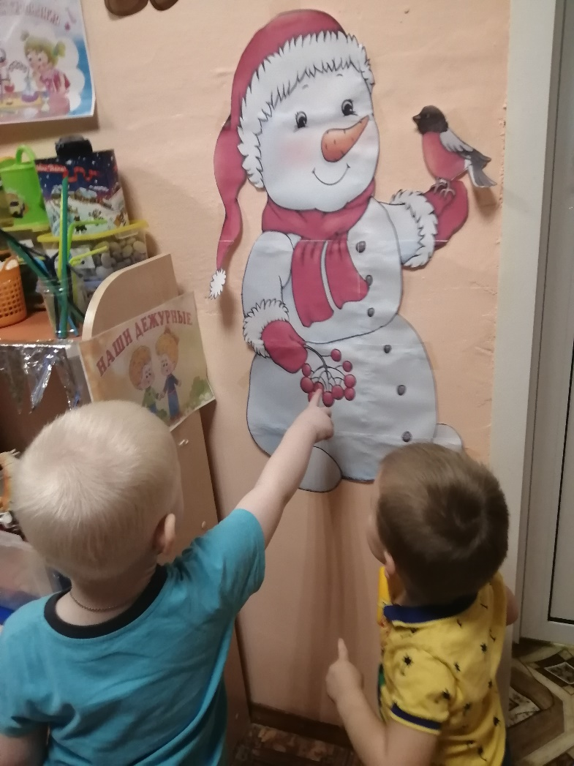
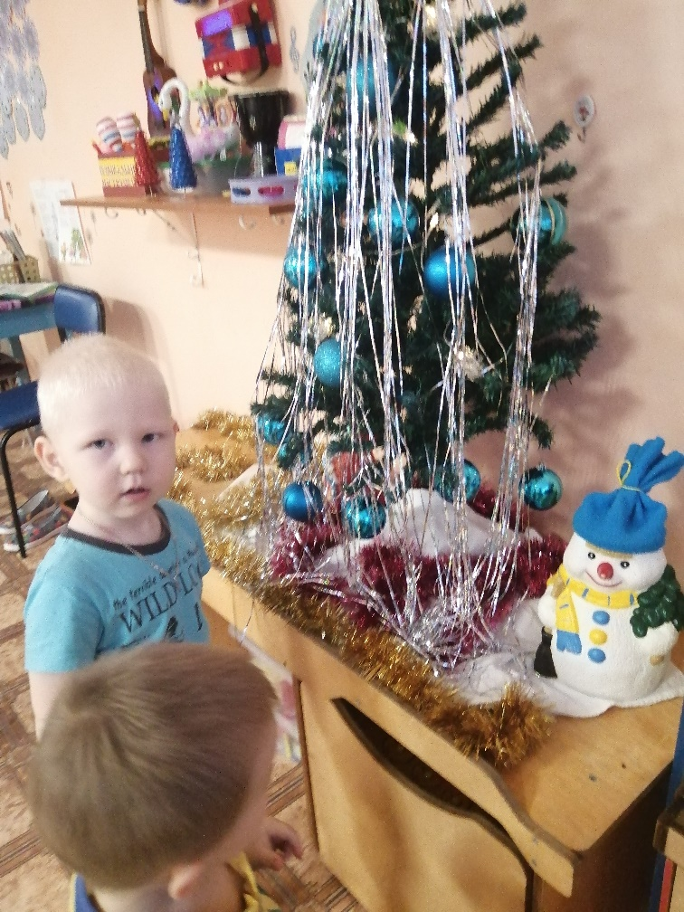
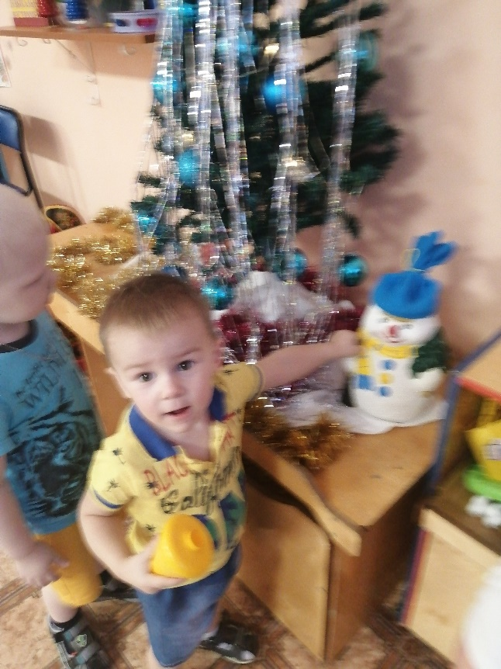

Slide 8
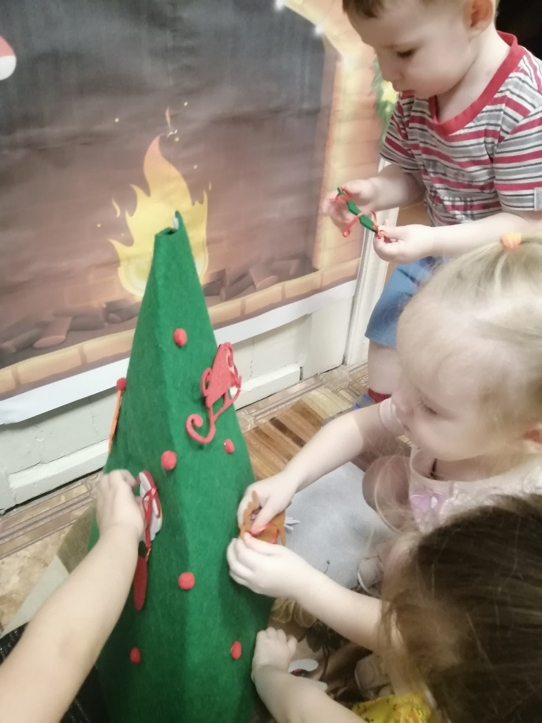
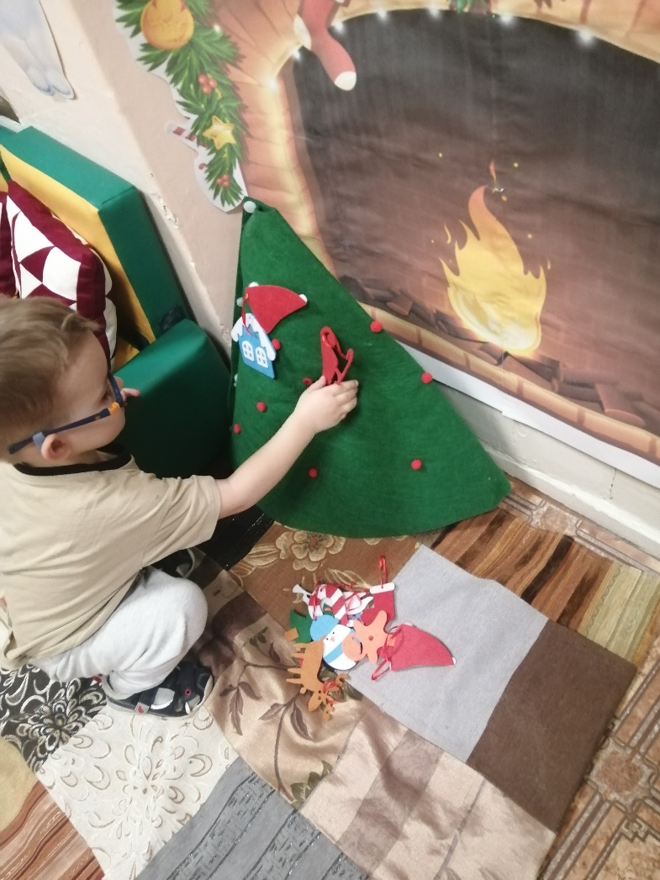
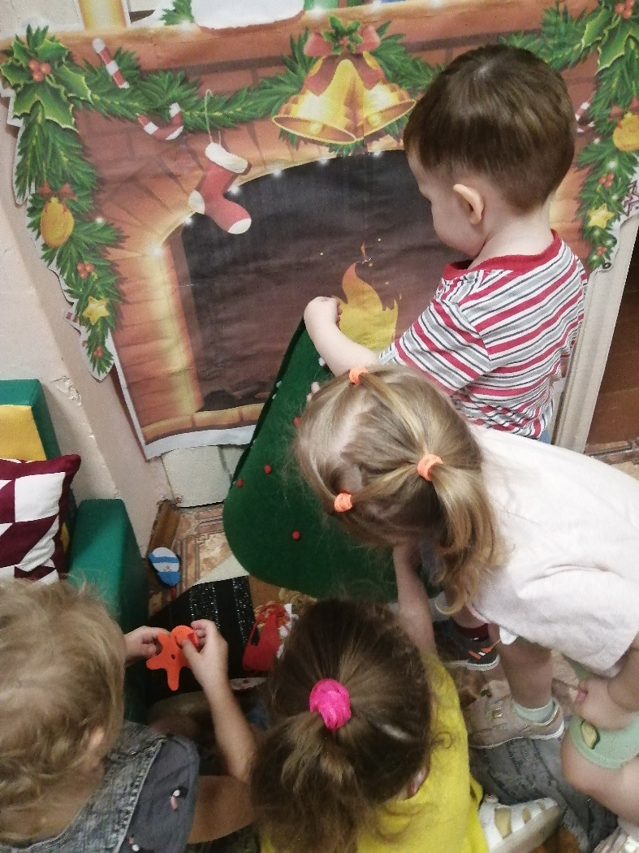

Slide 9
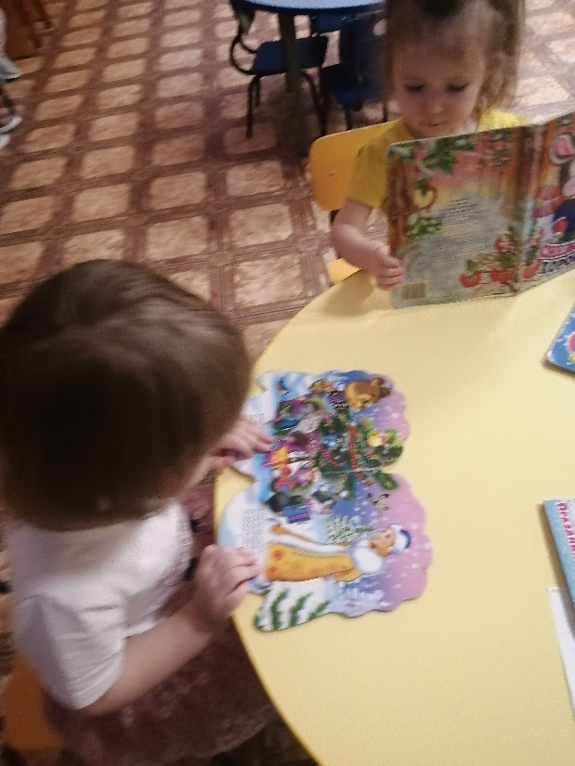
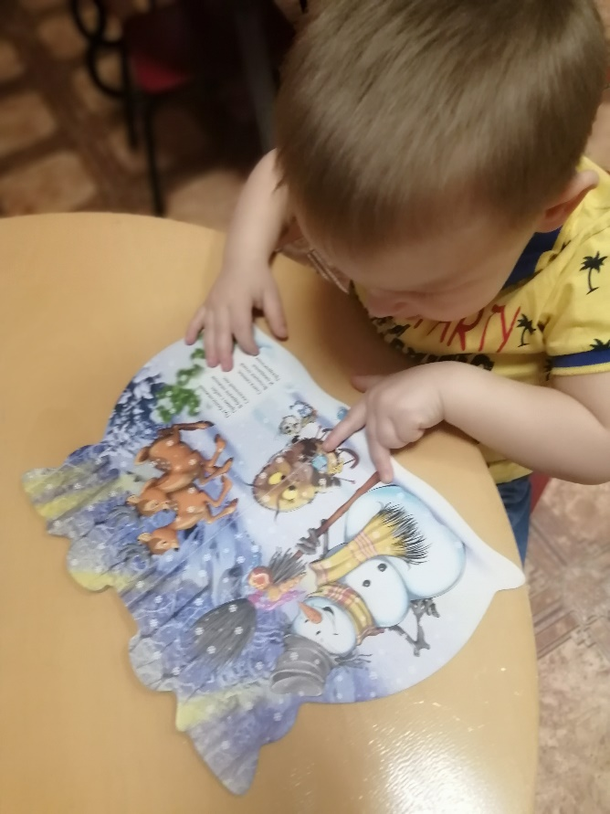
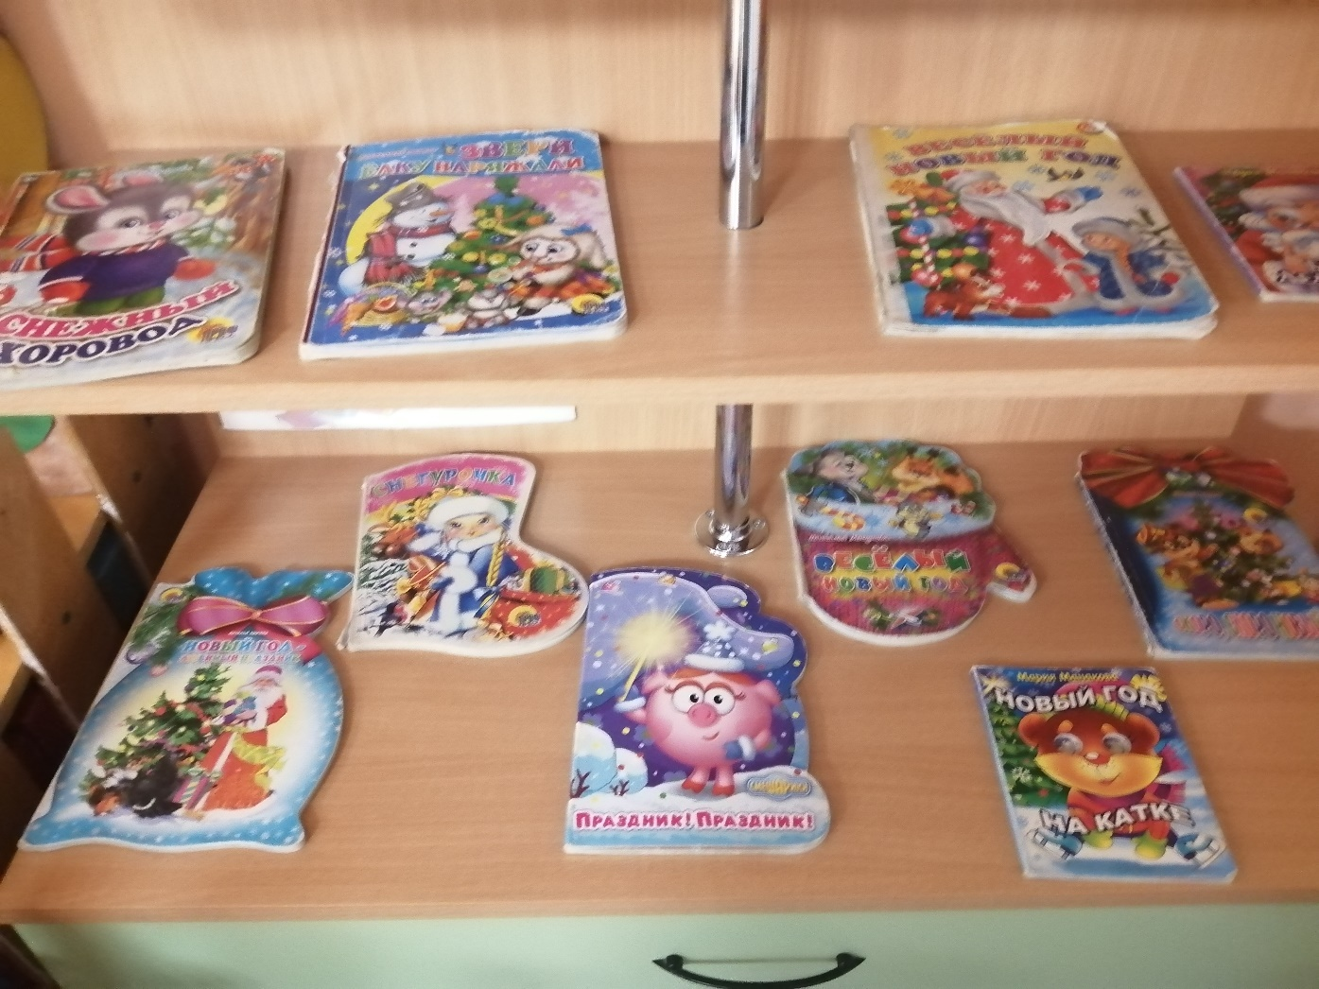

Slide 10
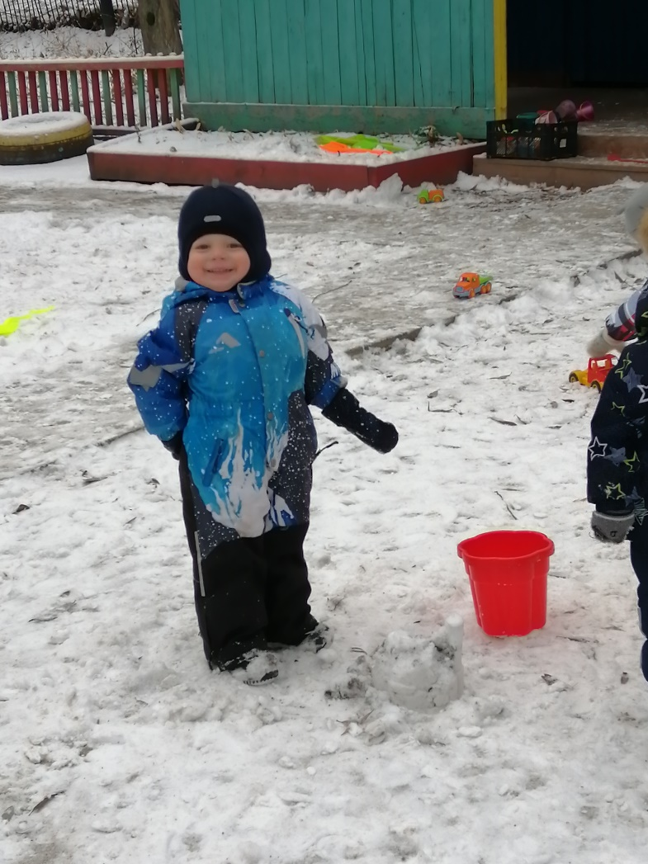
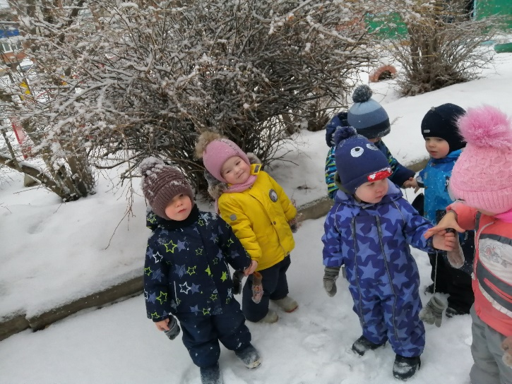
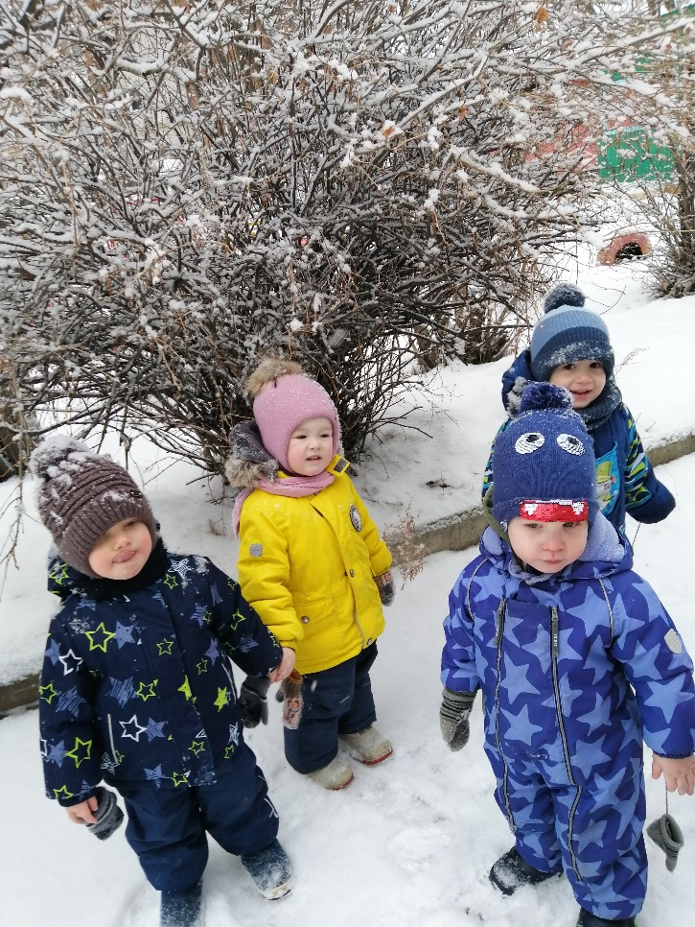
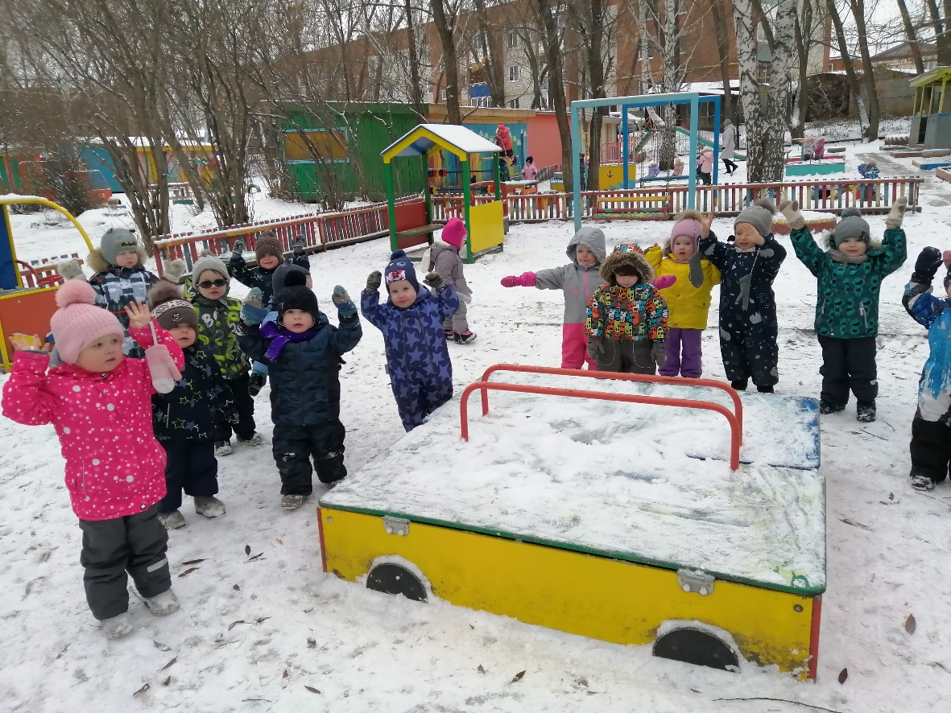

Slide 11
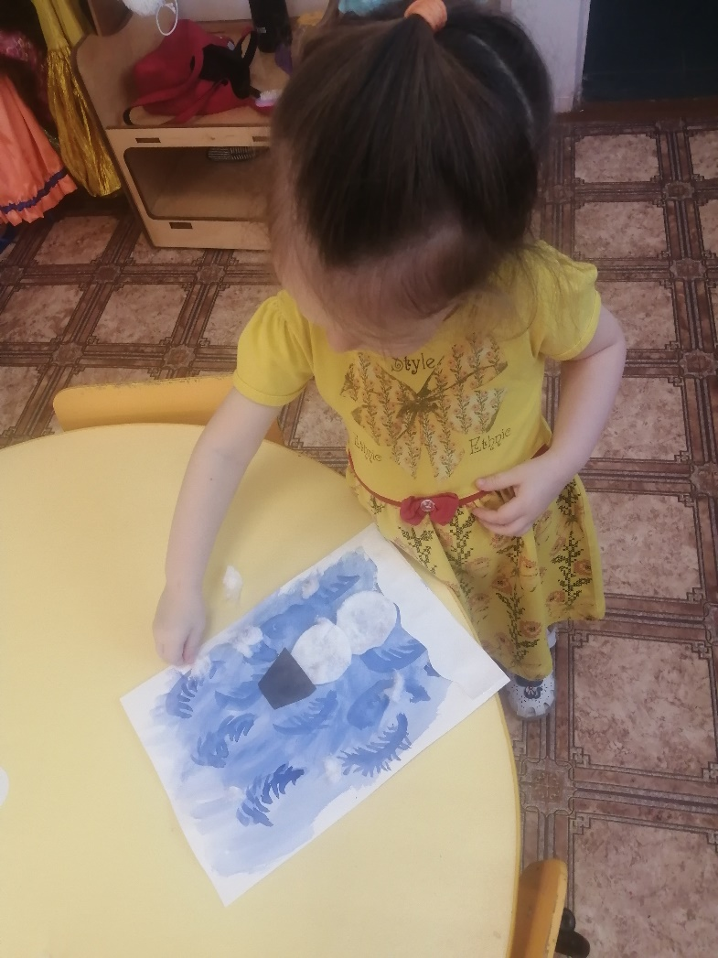
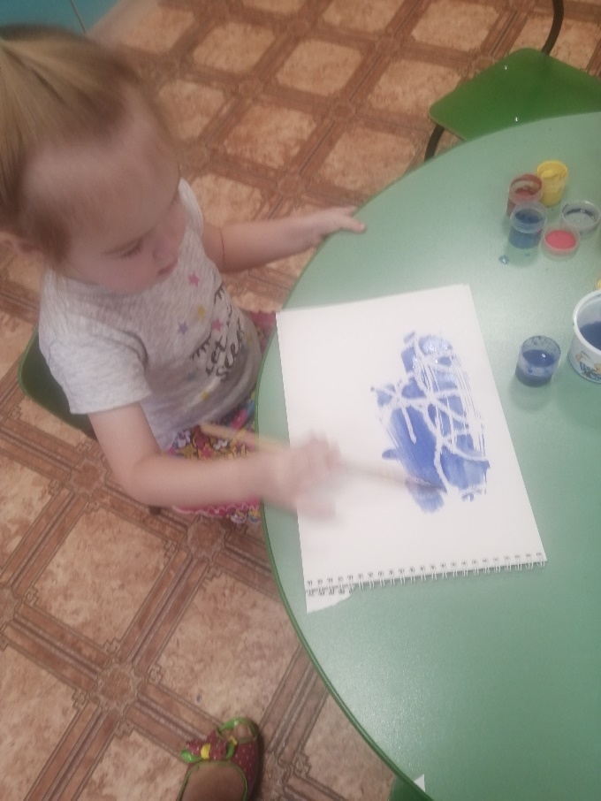
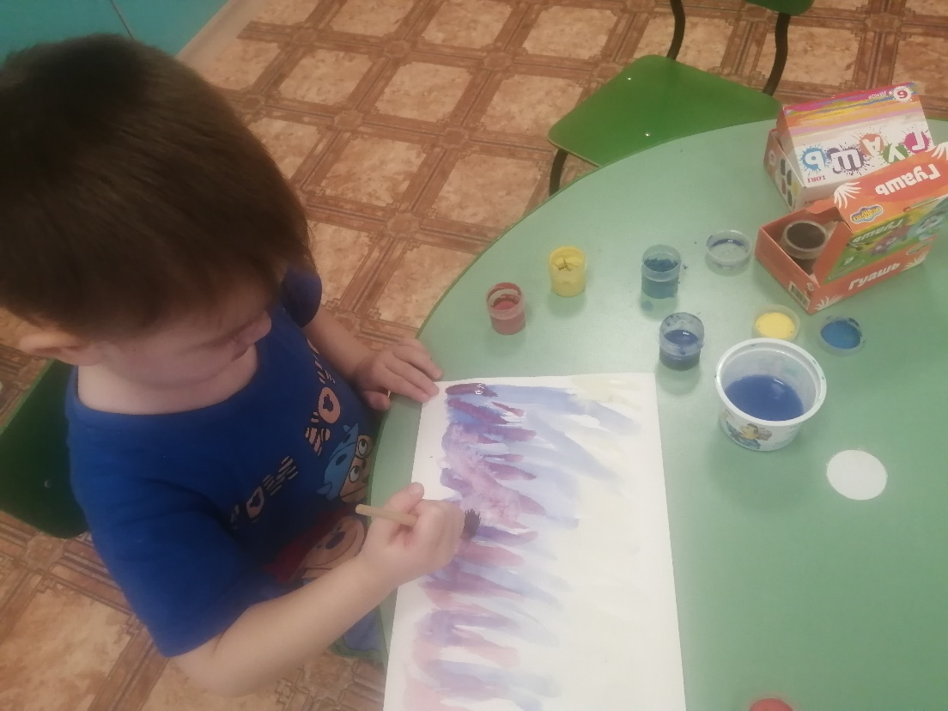

Slide 12
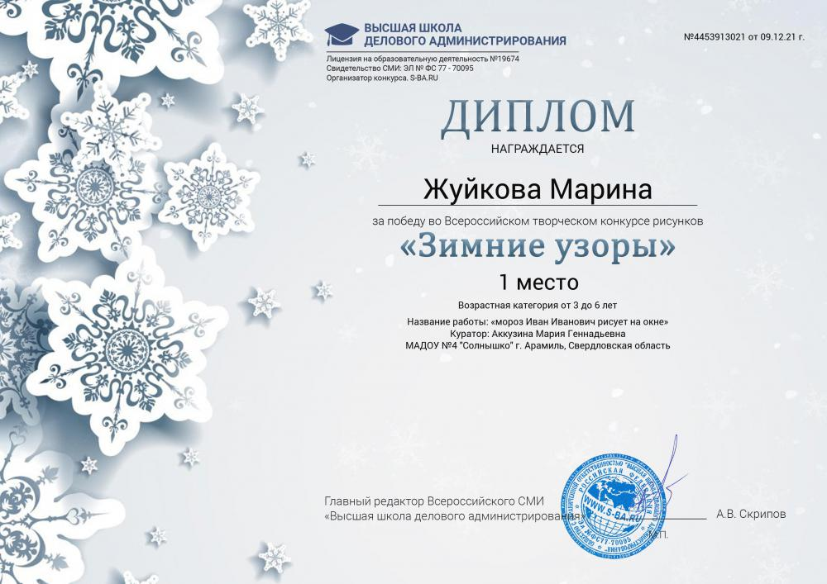

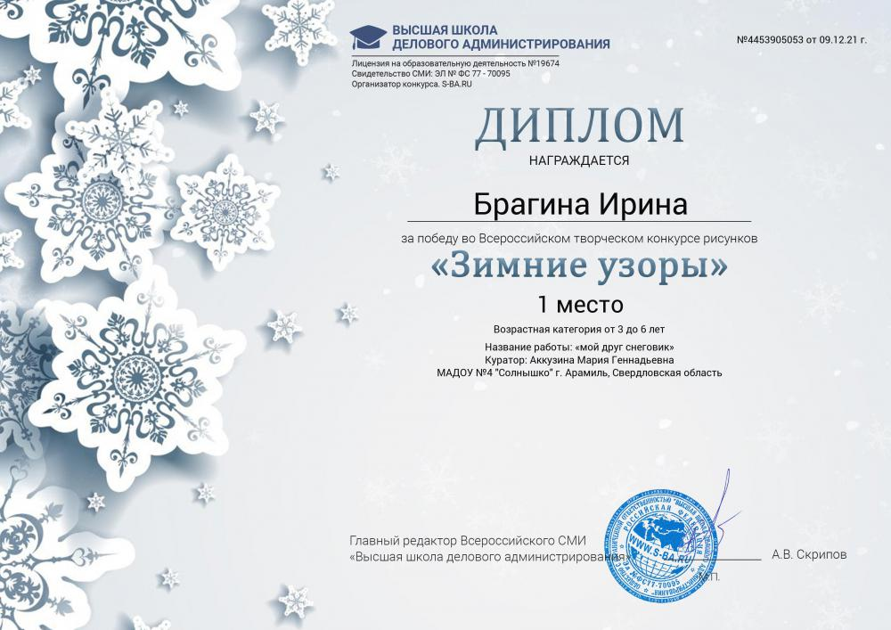



Slide 13
СПАСИБО ЗА ВНИМАНИЕ!

